Slide 1

Utomhuspedagogikens
inverkan på lärande
Social investering i samverkan mellan Centralt skolstöd och Förvaltningen förskola och skola, Socialförvaltningen och Förvaltningen för utbildning, försörjning och arbete.
och upplevelsebaserade metoder
Notes:
MA Under perioden 2012-2015 tog Örebro kommun emot 550-600 nyanlända barn i åldern 6-15 år. Sociala investeringar handlar om att investera i mjuka värden – i människor. Genom att ta en högre kostnad i dag kan tidiga och förebyggande satsningar genomföras som uppnår långsiktiga effekter, motverkar framtida kostnader och minskar det sociala och ekonomiska utanförskapet.
Under våren 2016 skrev vi en ansökan tillsammans med Sociala investeringsenheten kring att vi ville arbeta med utomhuspedagogik och upplevelsebaserat lärande på en f-9 skola i Örebro kommun.
Juni 2016 ansökan gick igenom. Definition nyanländ elev (3 kap. 12 a § skollagen)
Med nyanländ avses den som:
har varit bosatt utomlands
nu är bosatt i landet, och
har påbörjat sin utbildning här senare
än höstterminens start det kalenderår
hen fyller sju år
Efter fyra års skolgång räknas eleven inte längre som nyanländ.

Slide 2
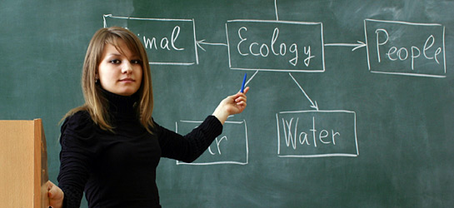
Naturvetenskapligt arbetssätt
Biotiska faktorer
Habitat
Fältstudie
Ekologi
Ekologisk nich
Notes:
M.B Skolan behöver hitta andra metoder för undervisning än det traditionella
för att möjliggöra ett lärande för eleverna där kunskaperna i det svenska språket inte är lika avgörande.
Läsåret 2013/2014 uppnådde endast 44 procent av eleverna på Västra Engelbrektsskolan behörighet till gymnasiet.
Tidigt får nyanlända elever möta de praktiska skolämnena som idrott och slöjd, men inbjuds sent
till ett lärande i de ämnen som i den traditionella undervisningen kräver goda kunskaper i svenska
språket, exempelvis naturvetenskap och teknik. För att pedagoger inom skolan ska kunna
uppfylla vad som står i läroplanen måste undervisningen varieras i mycket större utsträckning än
vad som görs idag, framför allt för att möjliggöra för nyanlända att påbörja undervisning även i
ämnen som kräver språkkunskaper.

Slide 3
Naturvetenskapligt arbetssätt
Biotiska faktorer
Habitat
Fältstudie
Ekologi
Ekologisk nich
Notes:
M.A Olika arbetssätt och arbetsformer behövs för att stimulera lärandet och
synliggöra alla elevers kunskaper. Utomhuspedagogik är ett sätt att variera undervisningen och få
in mer praktiska moment i de teoretiska ämnena. På så vis blir elevernas språkkunskaper inte lika
avgörande för inlärningen.
Forskning visar att: Samarbetet gynnades och tysta elever tog ett kliv fram och vågade prata.
Utomhusmiljön skapar bättre förutsättningar till kommunikation i främmande språk och ett ökat
deltagande, vilket tillsammans utgör grunden för ett förbättrat lärande.
Naturkontakten är ett sätt att lära känna sitt nya hemland och dess möjligheter. De nyanlända
barnen kommer från flera olika länder. Gemensamt är att deras erfarenheter av naturen ofta är en
helt annan än många svenska barns. Personer med svensk bakgrund ser ofta sitt förhållande till
naturen som någonting självklart. I själva verket är det en natursyn som växt fram genom
århundranden och lärts in under hela uppväxten.

Slide 4
Mål
Fler elever godkända i NO
Förbättrad inlärnings- och koncentrationsförmåga
Fler behöriga till gymnasiet
Snabbare övergång till ordinarie klass för nyanlända
Minskad stress och ökad känsla av sammanhang
Ge lärare kunskap i utomhuspedagogiska och upplevelsebaserade undervisningsformer
Notes:
M.B

Slide 5
Vi började där förutsättningarna för samarbete fanns. Med de mest entusiastiska.
Arbetslag 4-6
Initialt: 2 lärare i delaktiga arbetslaget –
Nu: 13 lärare – i princip hela arbetslag 4-6 samt 2 lärare i arbetslag 7-9
4a och 4b - Hk Sv Tk Idh
5a och 5b - NO Ma Tk Idh
6a och 6b - Tk NO Hk
9a och 9b - NO
Vi har arbetat för att vinna förtroende och bli en del av arbetslaget.
PLUS Teknik och NO högstadiet, åk 7-9
Notes:
M.A Satsningen har fokuserat på följande tre delar:
• Undervisning dagligen av elevgrupper tillsammans med deras pedagoger, både iförberedelseklass och i ordinarie klass.
• Utbildning i utomhuspedagogik för all personal som arbetar med förberedelseklasserna och årskurserna 5-8 på Västra Engelbrektskolan - mentorskap
• Planerings-, utvecklings- och uppföljningsstöd till lärarna i form av konkreta lektionsupplägg, läroplanskopplingar, ämnesövergripande upplägg och bedömningsunderlag
för upplevelsebaserat lärande kommer att genomarbetas tillsammans med pedagogerna.

Slide 6
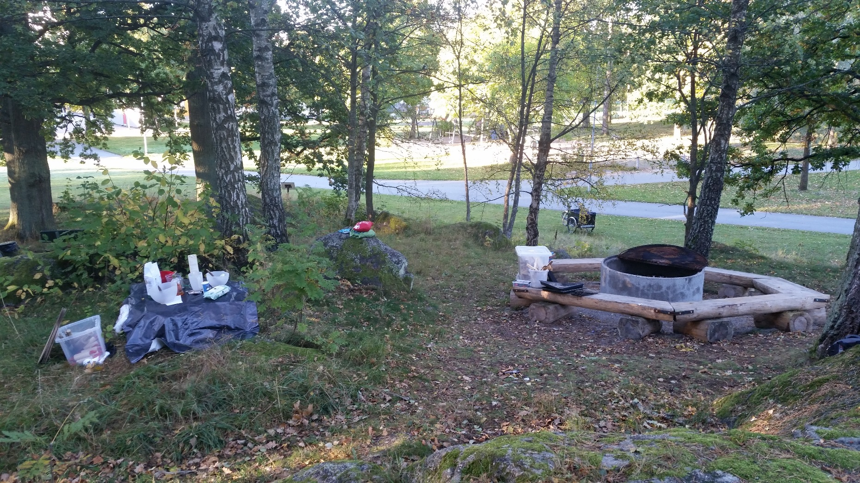
Samlingsplats
Notes:
M.A

Slide 7
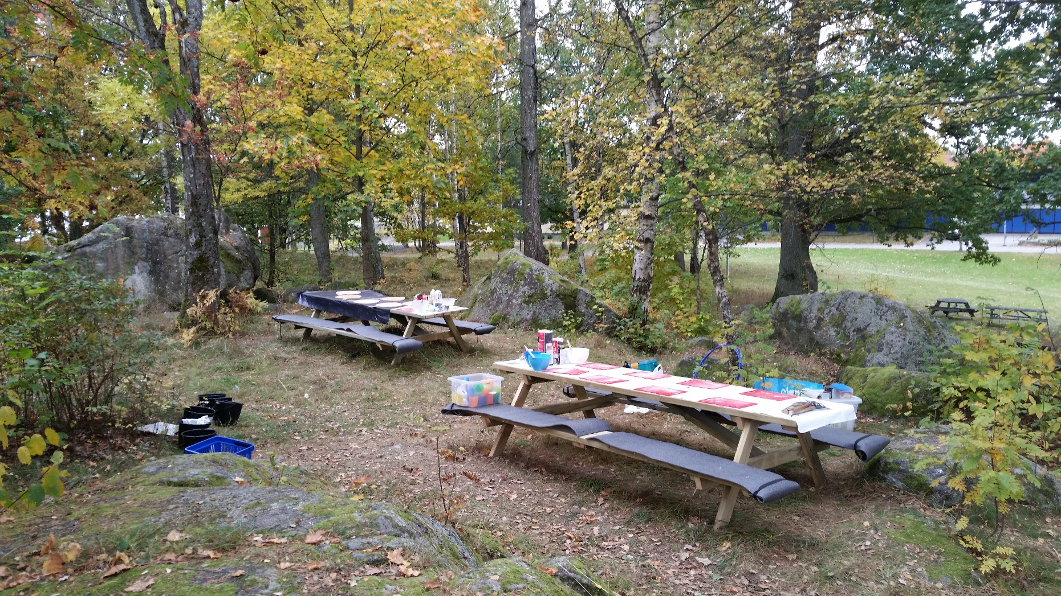
Notes:
M.B

Slide 8
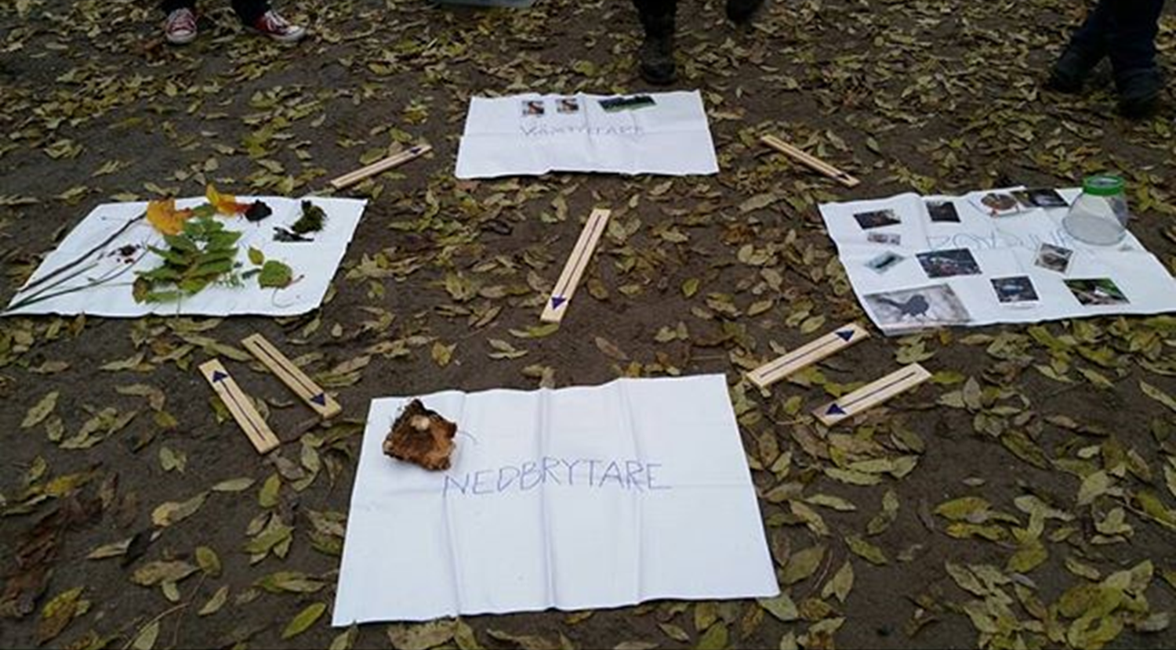
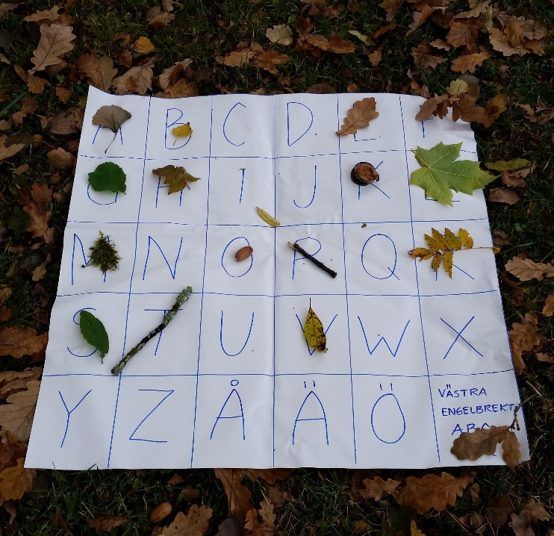
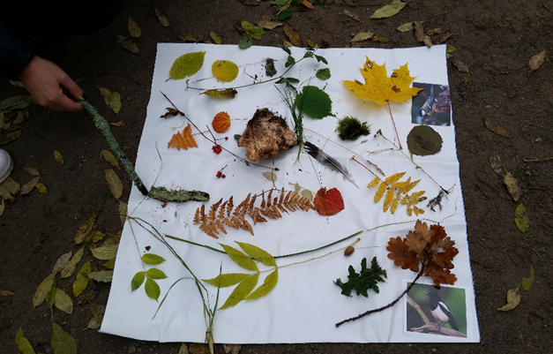
Pedagogfortbildning
Notes:
M.A

Slide 9
Skolutveckling
Handledning
klass
9A
Notes:
M.B

Slide 10
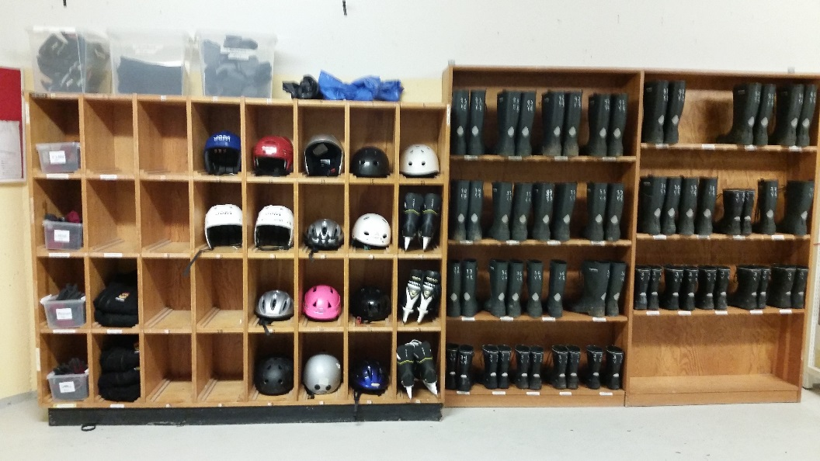
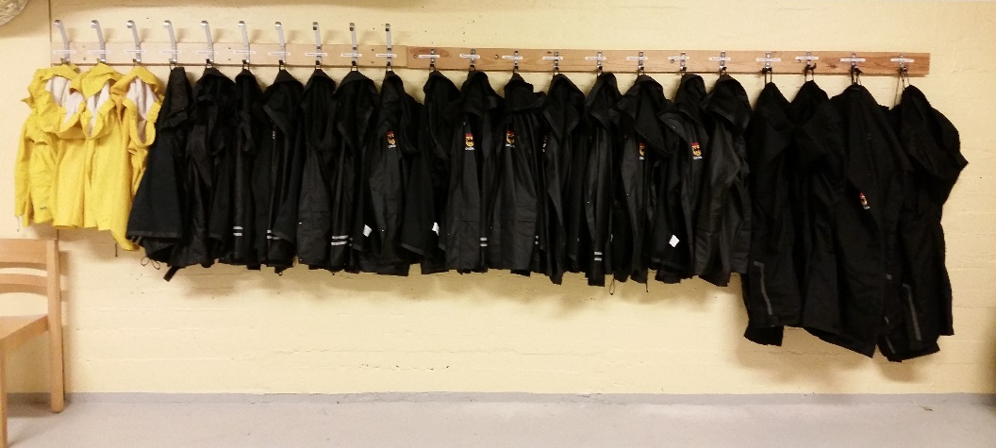
Klädförråd
Notes:
M.B

Slide 11
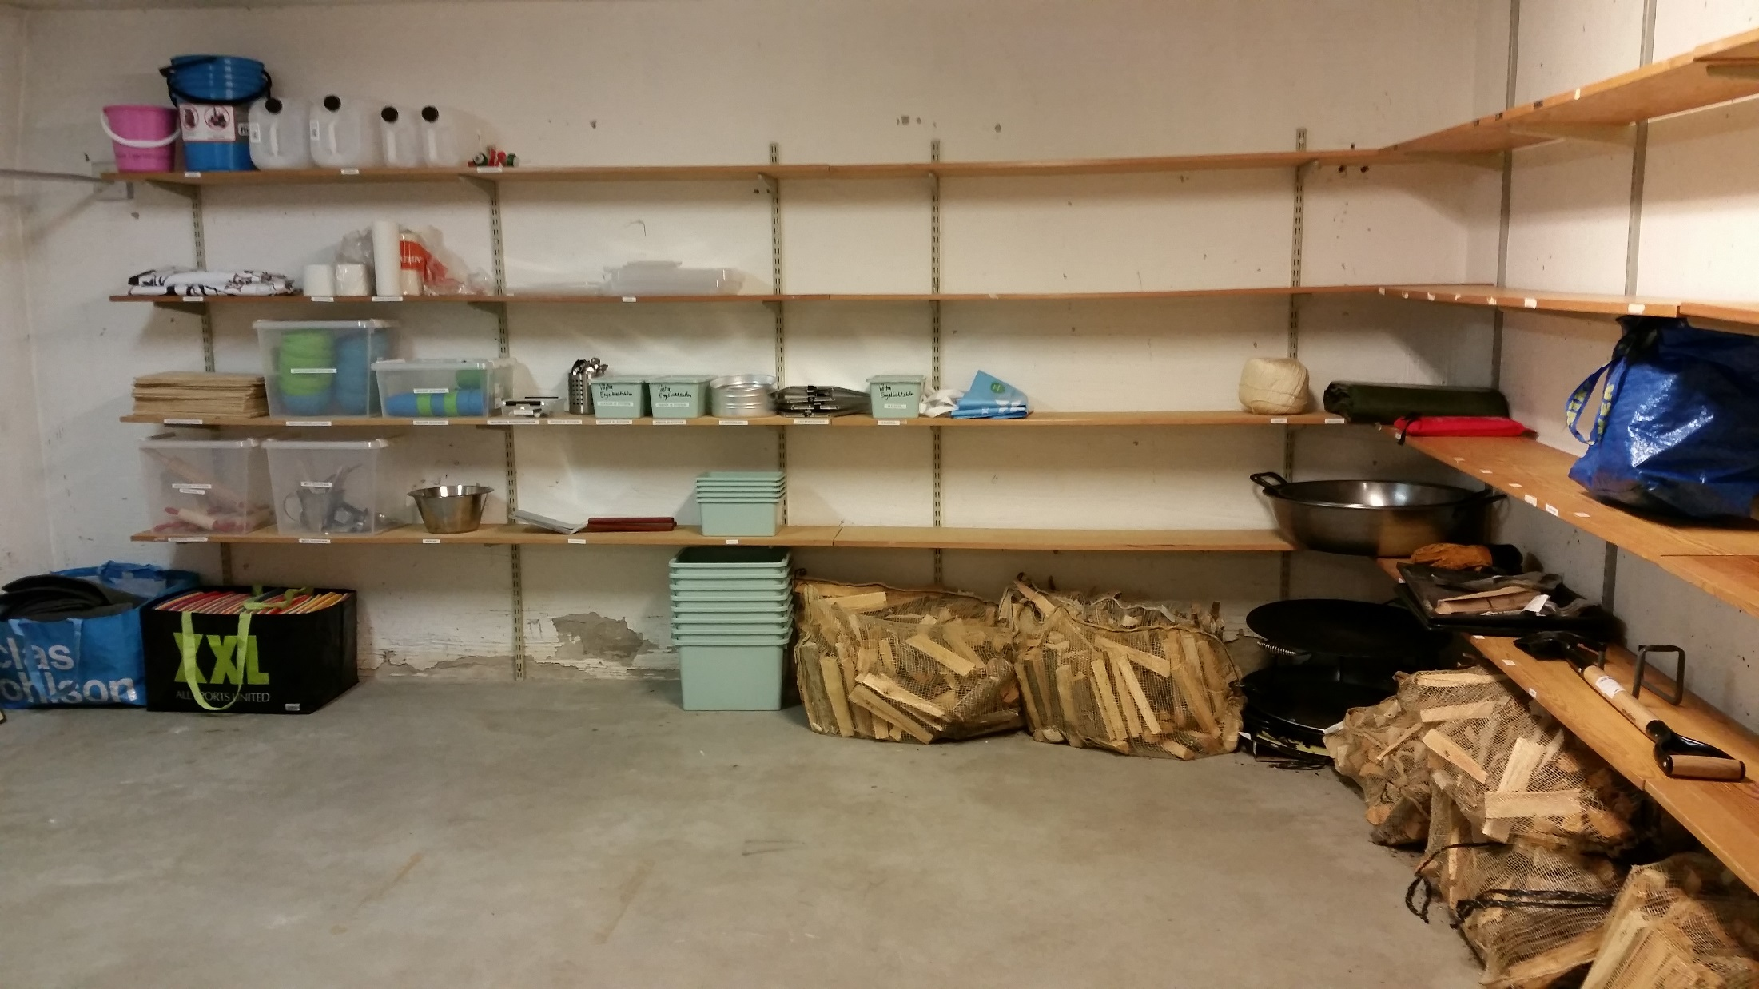
Friluftsförråd
Notes:
M.B

Slide 12
Kemi, Teknik
Naturvetenskapliga arbetssätt
”Vi skulle ju få sex filtreringar. Jag har bara gjort tre!”
”Jaaa.. Då får ni väl fortsätta på rasten i så fall?”
”Yes !!!”
”Han kan ju jättemycket! Visst måste jag kunna bedöma honom på det jag ser nu?”
Notes:
M.A En åk 5:a.

Slide 13
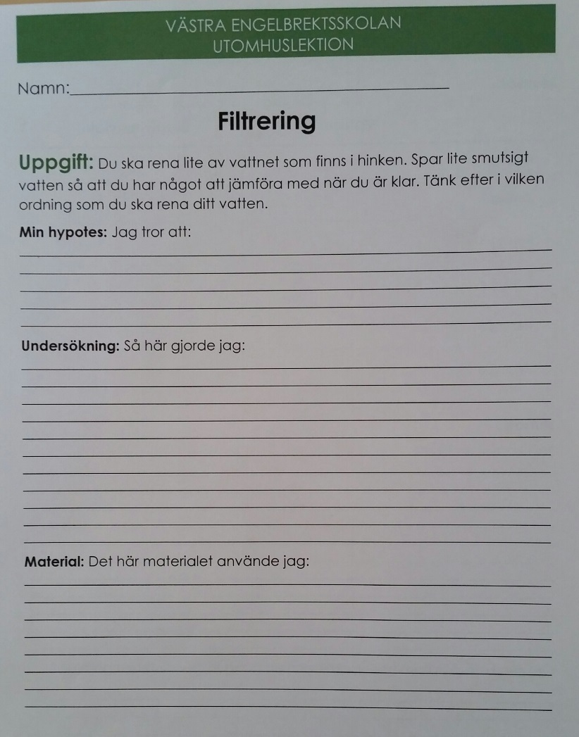
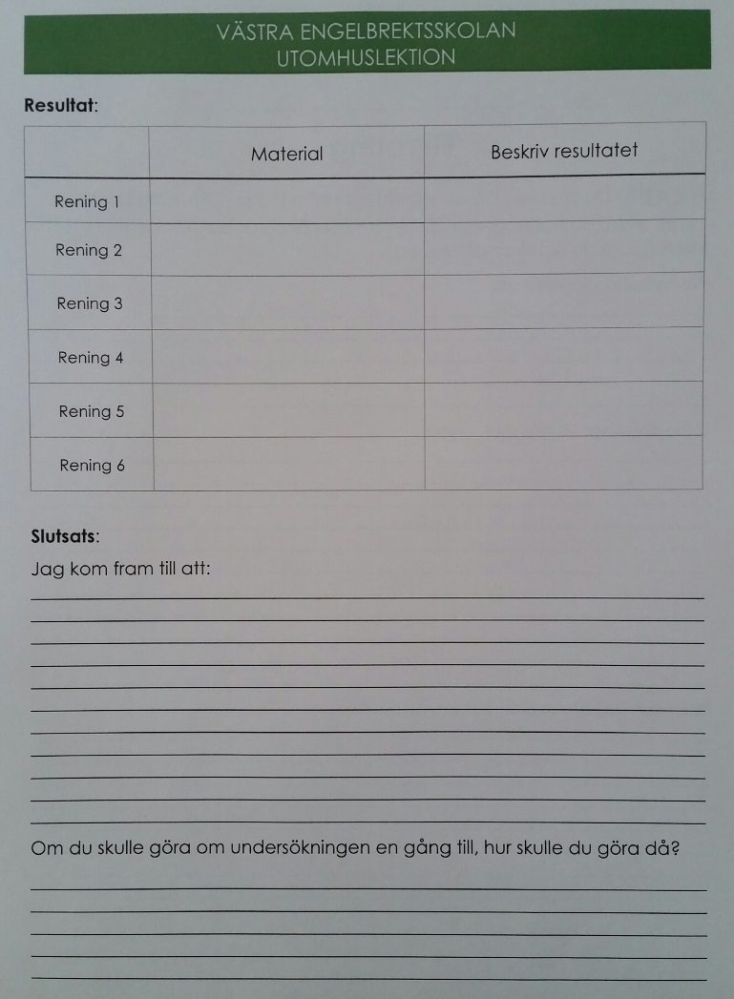
Dokumentation
Notes:
M.A Eleverna ska kunna gör undersökningar utifrån en given planering( och även bidra till att göra enkla frågeställningar som går att arbeta systematiskt utifrån). Utrustning på ett säkert sätt. Jämföra sina resultat, likheter och skillnader. Förbättra sin undersökning.
Lärarna kommer åt dessa planeringar då vi lägger ut det på gemensam plattforma

Slide 14
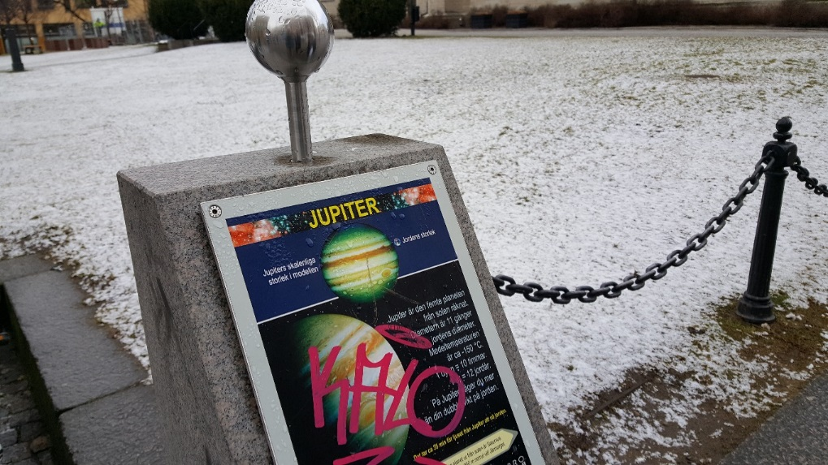
NO - planetvandring
Notes:
M.A Solsystemets himlakroppar och deras rörelse i förhållande till varandra. Hur dag, natt, månader, år och årstider kan förklaras.

Slide 15
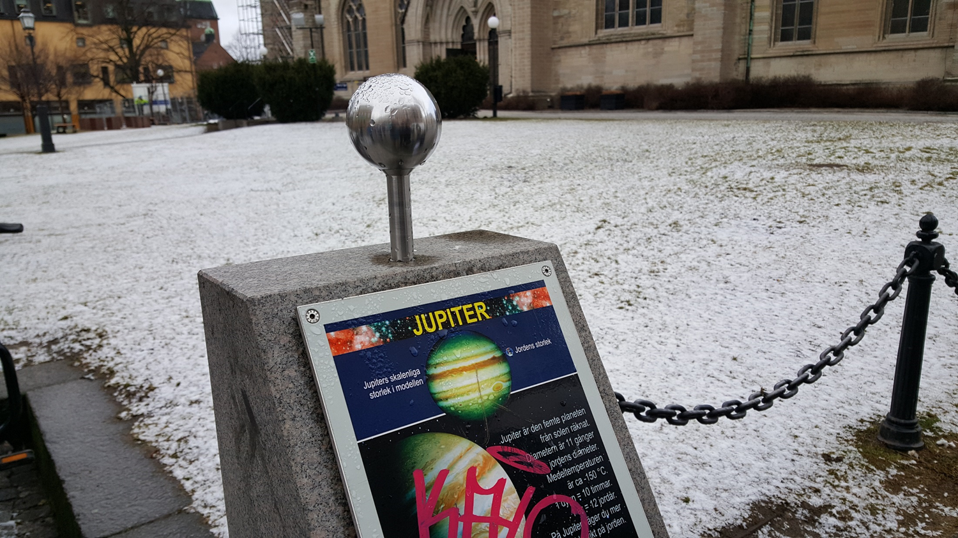
FYSIK, SVENSKA
Muntlig presentation
Tydliga förväntningar!
Notes:
M.A Tydliga förväntningar
Utvärderingar av alla moment vid varje lektion

Slide 16
”Det är ju så här jag alltid har velat undervisa! Jag skäms! Det var så här jag tänkte att jag skulle undervisa när jag pluggade till lärare!
Det funkar ju så bra!”
FYSIK
Naturvetenskapliga arbetssätt
Notes:
M.A Krafter och rörelse i vardagssituationer och hur de upplevs och kan beskrivas.
Gravitation – dragningskraft -tyngdkraft

Slide 17
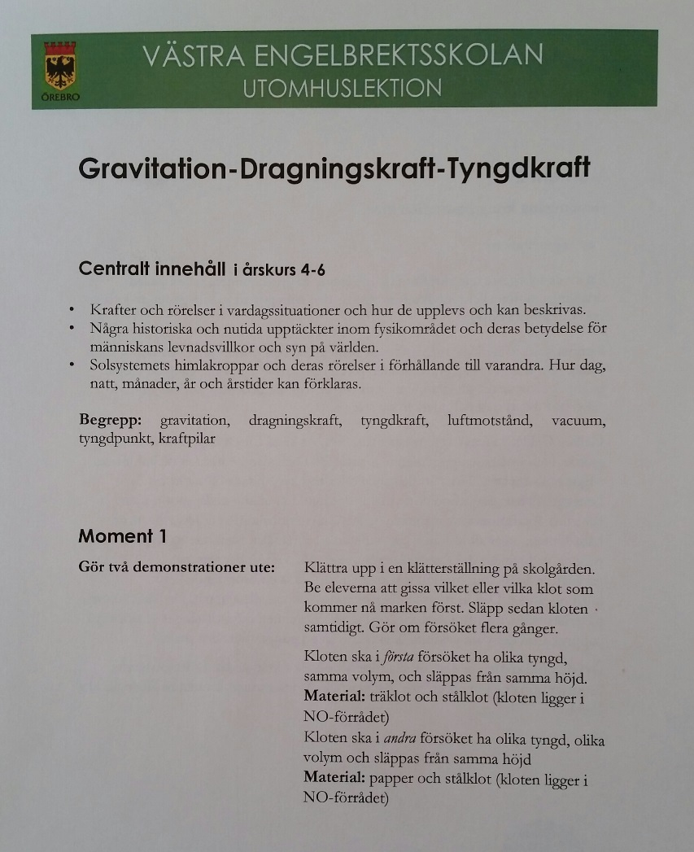
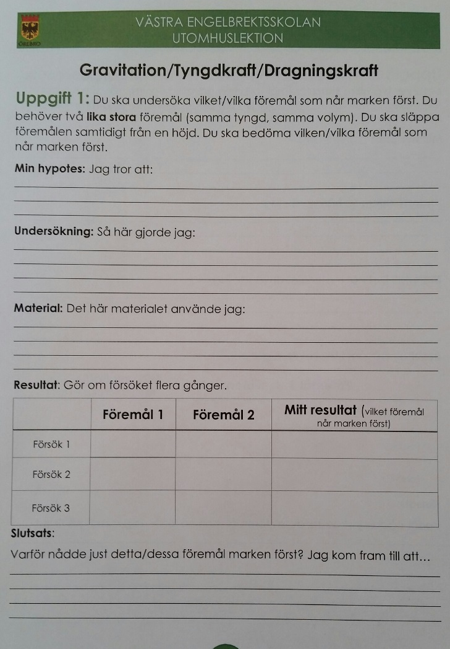
Dokumentation
Notes:
M.A Det första pappret är lärarplanering
Det andra pappret är elevunderlag.

Slide 18
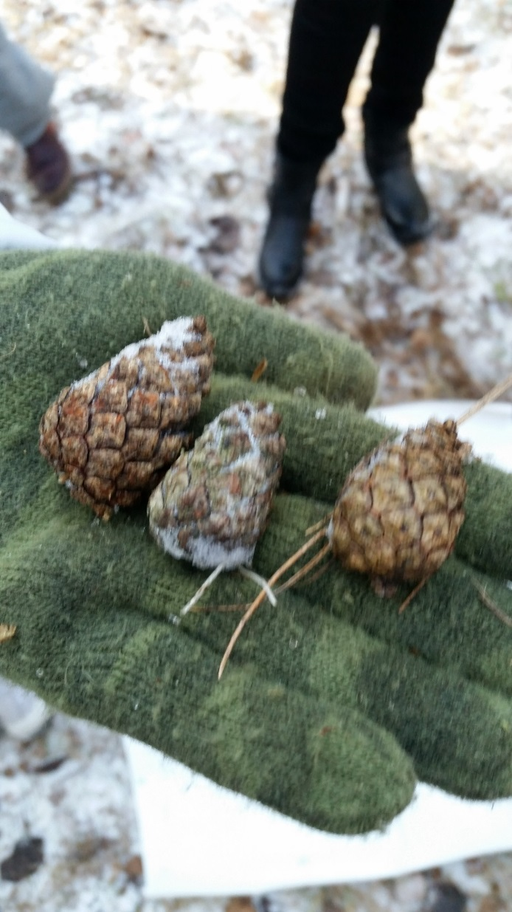
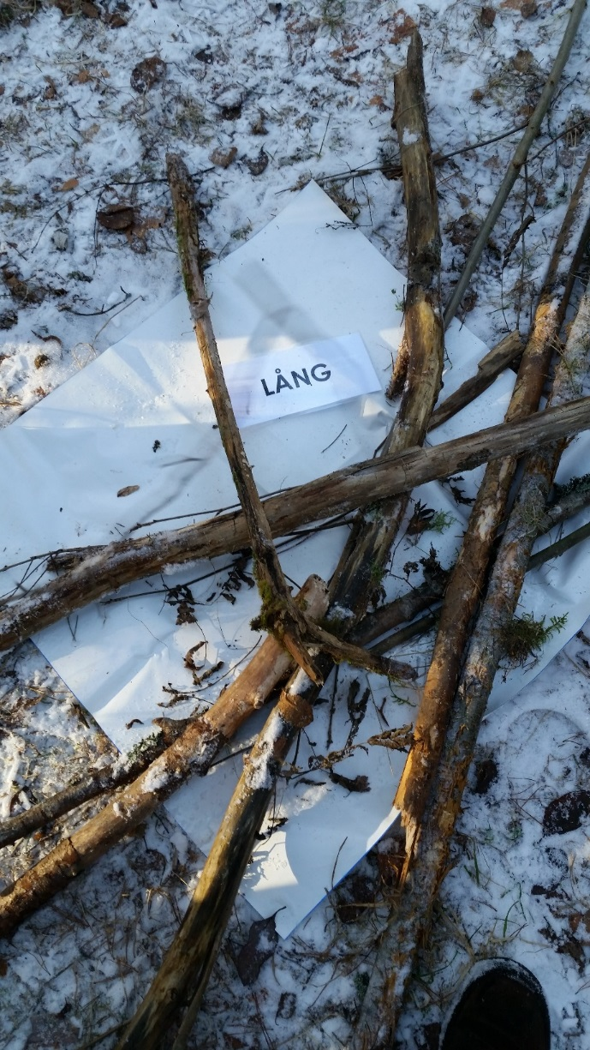
Grammatikövningar med ITK
Notes:
M.B

Slide 19
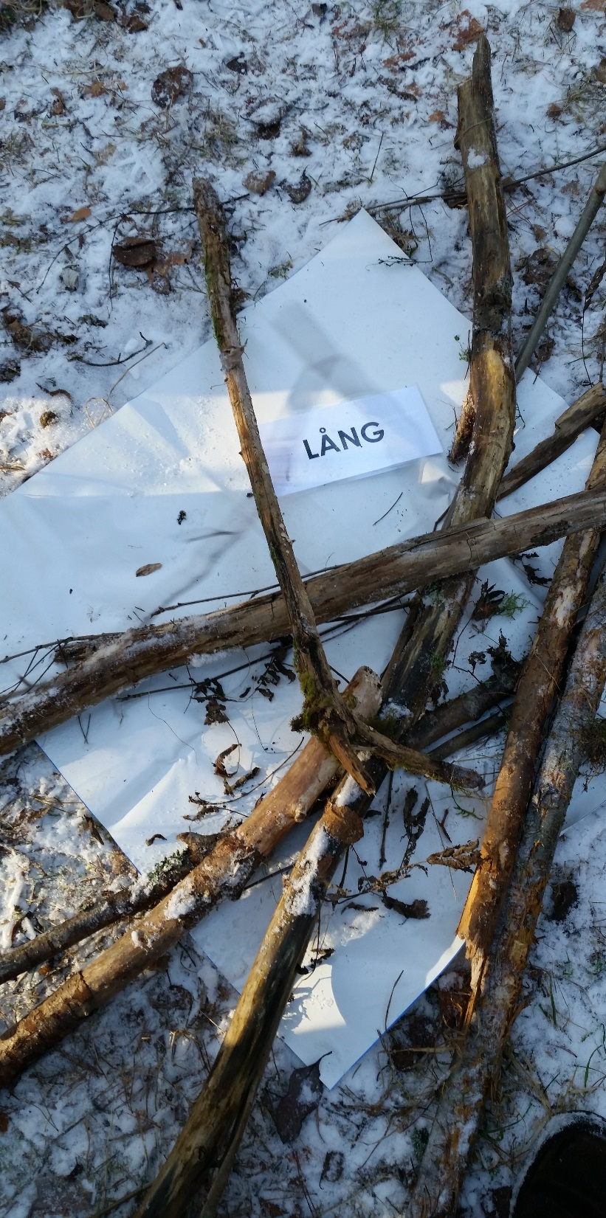
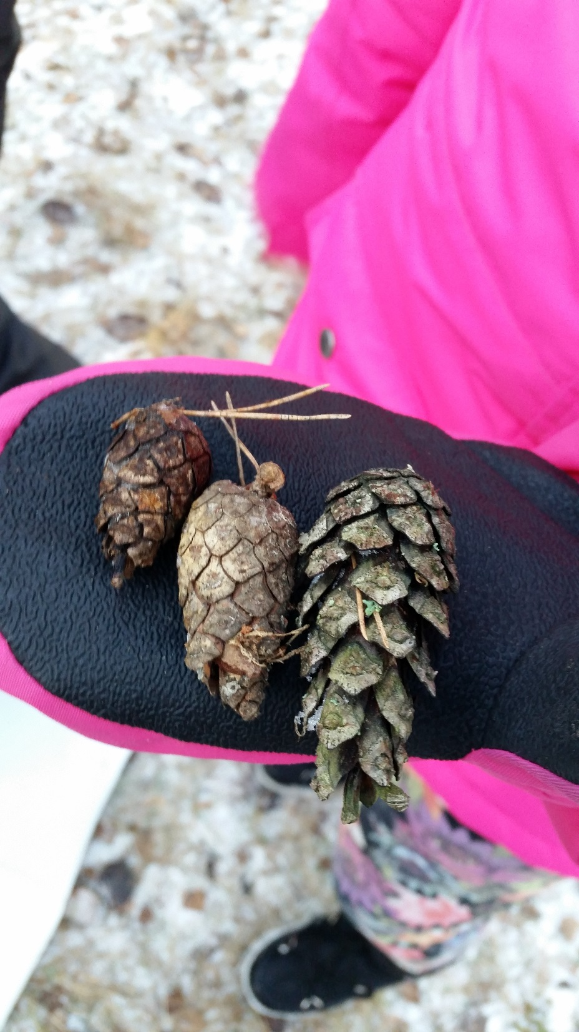
Svenska
Adjektiv, motsatsord, komparation
Notes:
M.B

Slide 20
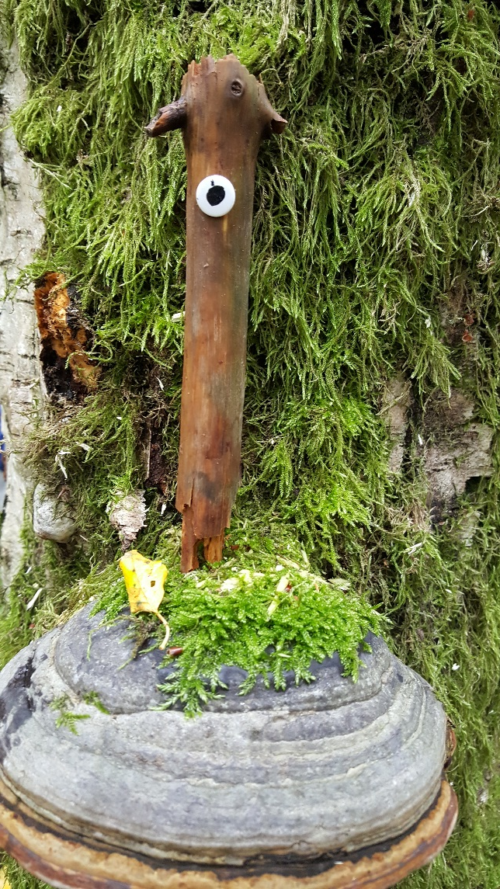
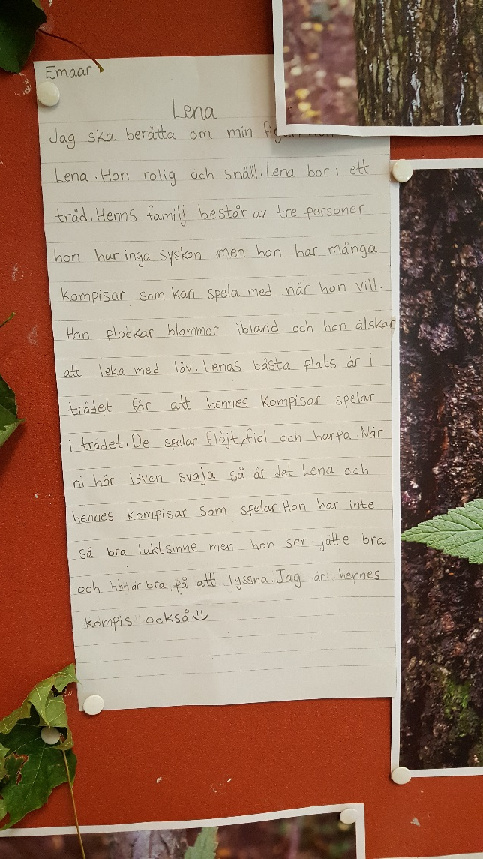
Svenska - miljöbeskrivning
Notes:
M.A År 5

Slide 21
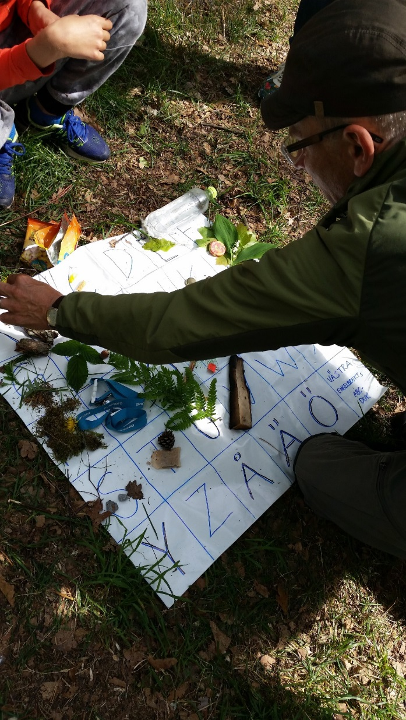
Svenska – Ord och begrepp på alfabetsduken
Notes:
M.B

Slide 22
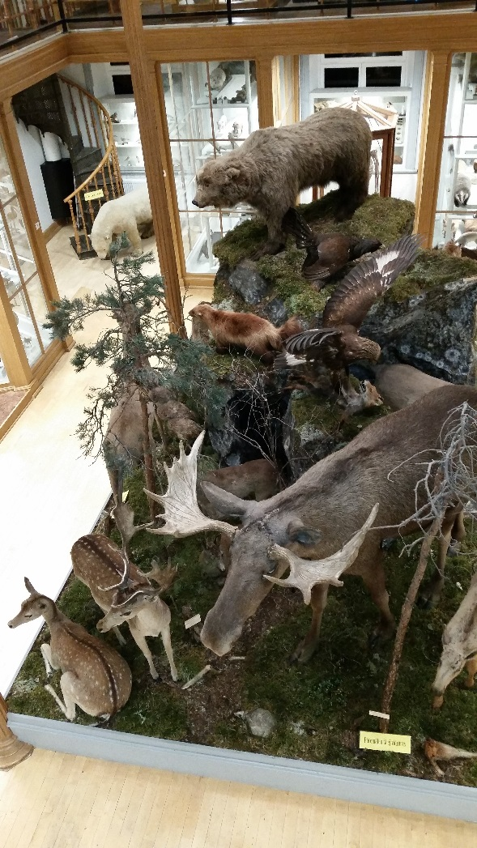
Studiebesök på
museum
Notes:
M.B

Slide 23
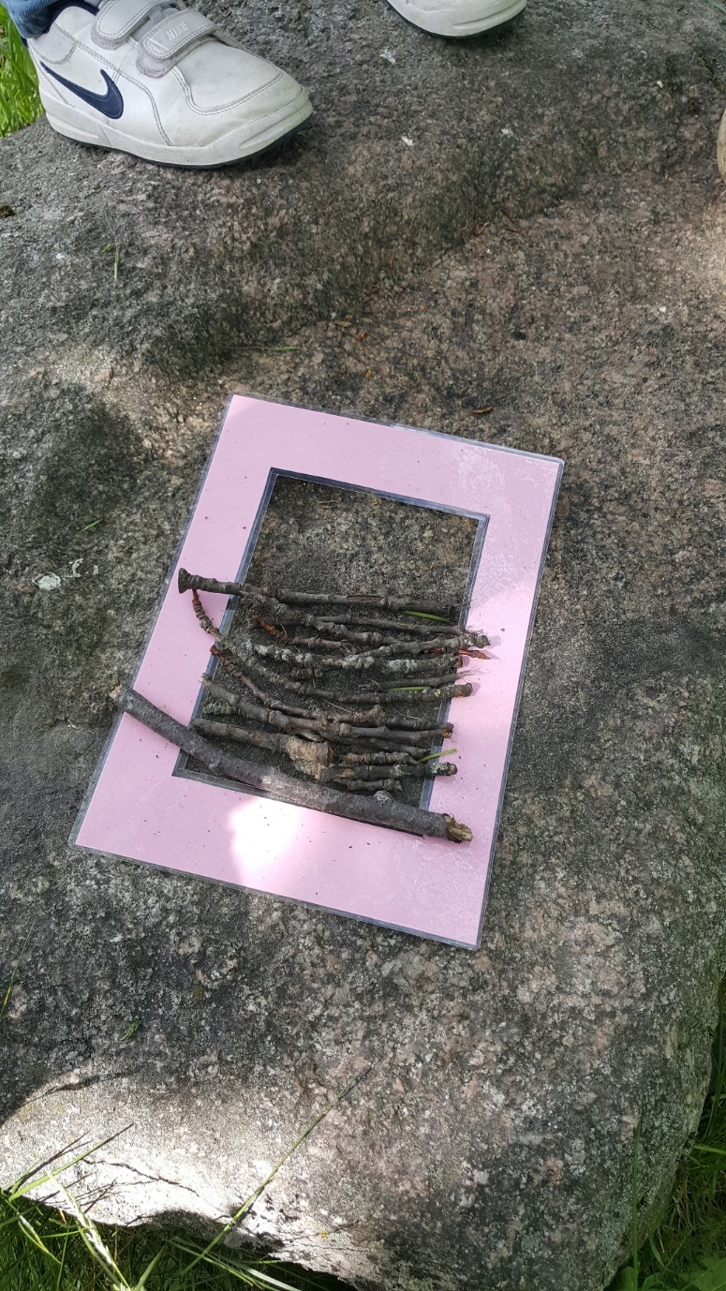
Matematik – bråk-övningar
Notes:
M.B

Slide 24
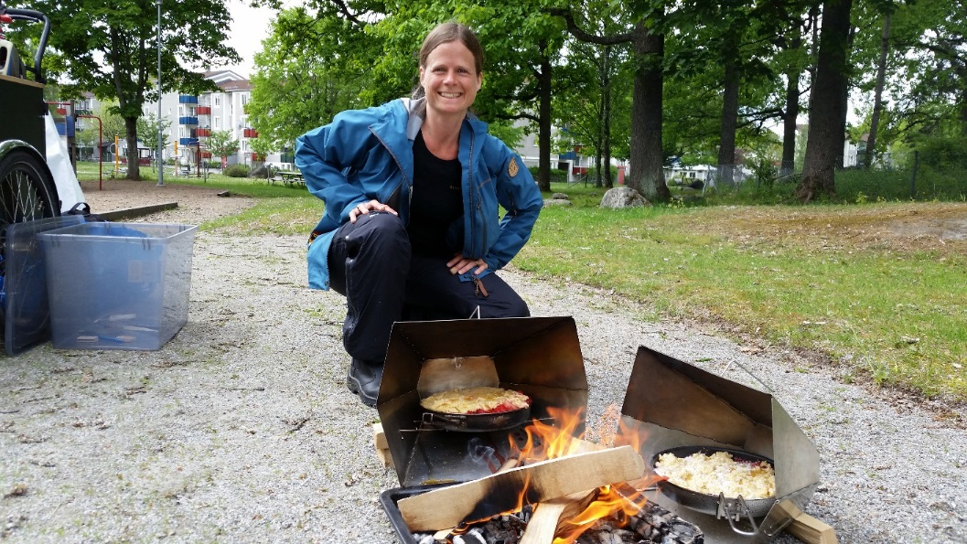
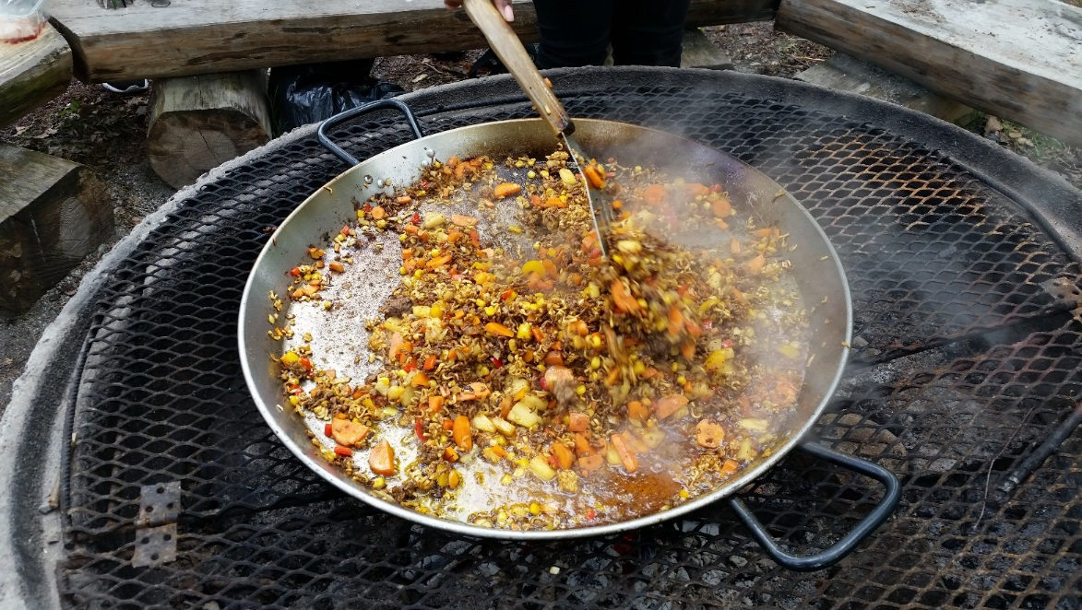
Hemkunskap
Notes:
M.B Åk 8

Slide 25
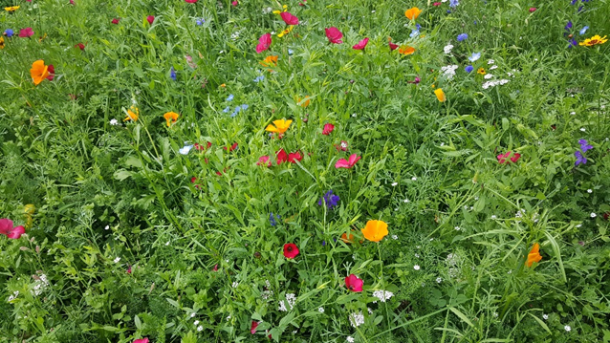
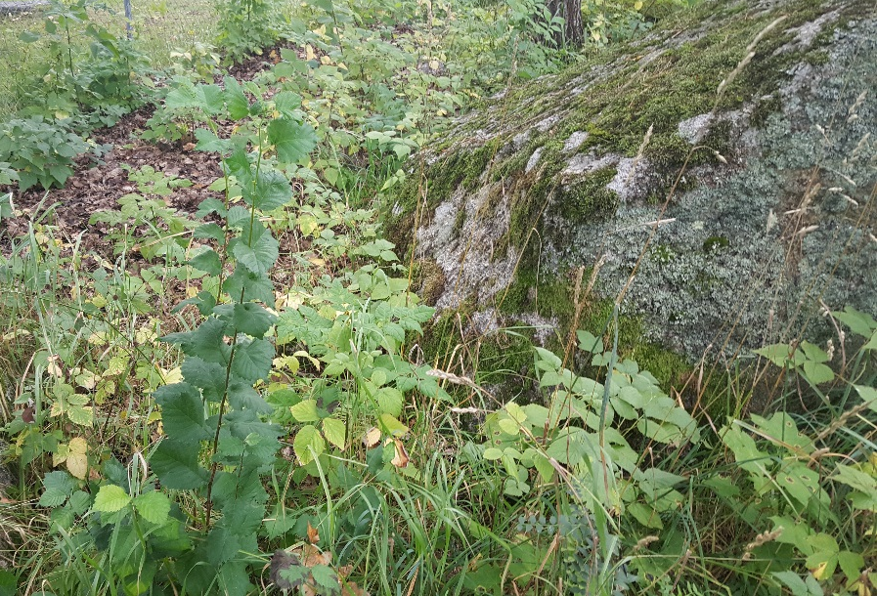
Fältstudie – biologisk mångfald
Notes:
M.A Här gör vi en fältstudie och tittar på två olika platser och jämför var det är störst biologisk mångfald av växter.
Vidare tittar vi på vilka skillnader i växternas miljö som skiljer platserna åt.

Slide 26
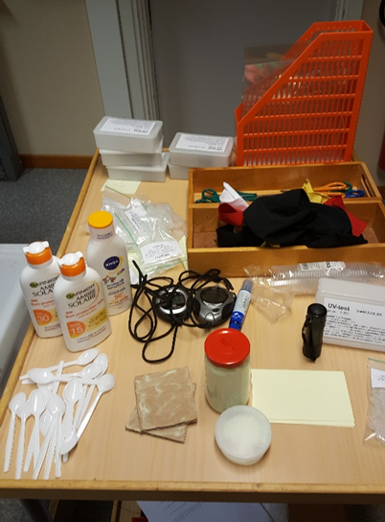
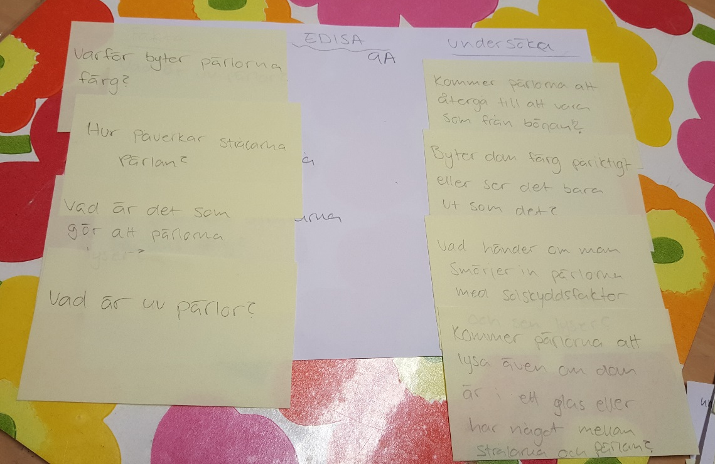
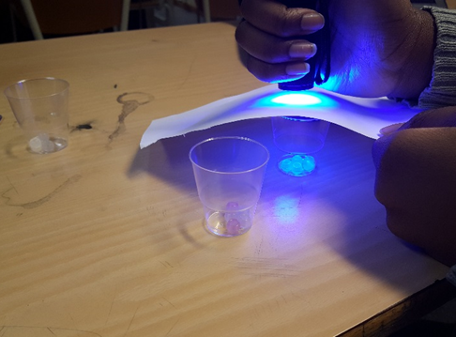
Fysik – systematisk undersökning
”Eleverna brukar aldrig komma i tid till
morgonlektionerna, nu är plötsligt alla i
tid och har med sig sitt material”
Notes:
M.A Diskussion att sätta området i ett sammanhang som eleverna känner igen sig i. Viktigt att få upp ett intresse. Demonstrerade och visade olika slags material. Eleverna fick på egenhand fundera på olika frågeställningar. Skriva ner på post-it lappar. Vilka frågor är undersökande frågor och vilka är faktafrågor? Arbetade med feedback. Utveckla en fråga. Skriva en planering som det går att arbeta systematiskt utifrån. Variabelförsök.
Eleverna får teori när vi märker att de behöver det och efterfrågar det.

Slide 27
Vilka effekter kan vi se av:
Utomhuspedagogikens
inverkan på lärande
och upplevelsebaserade metoder
Notes:
M.A

Slide 28
Notes:
M.A Här ser vi en elev som fungerar sämre inomhus och bättre utomhus

Slide 29
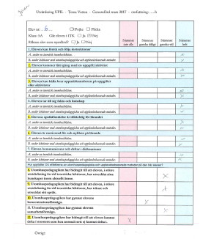
Notes:
M.A Här ser vi en elev som fungerar lika bra i klassrummet som vid utomhuspedagogiska lektioner

Slide 30
Eleven kan förstå och följa instruktioner
Med utomhuspedagogiska och upplevelsebaserade metoder
Teoretisk lektion
Notes:
M.B Vi kollade hela den klassen och gjorde diagram. Vad tror ni att detta kan bero på?

Slide 31
Eleven kan förstå och följa instruktioner - nyanlända
Med utomhuspedagogiska och upplevelsebaserade metoder
Teoretisk lektion
Notes:
M.B

Slide 32
Elevens språkförståelse är tillräcklig för lärande
Med utomhuspedagogiska och upplevelsebaserade metoder
Teoretisk lektion
Notes:
M.A

Slide 33
Elevens språkförståelse är tillräcklig för lärande - nyanlända
Med utomhuspedagogiska och upplevelsebaserade metoder
Teoretisk lektion

Slide 34
Eleven kommunicerar och deltar i diskussioner
Med utomhuspedagogiska och upplevelsebaserade metoder
Teoretisk lektion
Notes:
M.B

Slide 35
Notes:
M.A

Slide 36
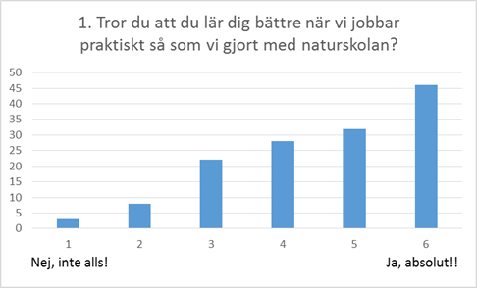
Notes:
M.B Elevernas svar

Slide 37
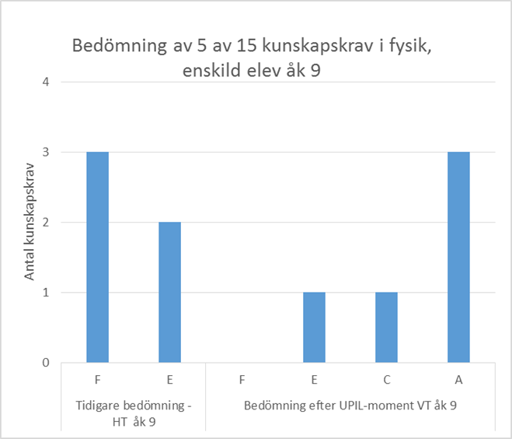
Notes:
M.A År 9
enskild elev
UV-ljus

Slide 38
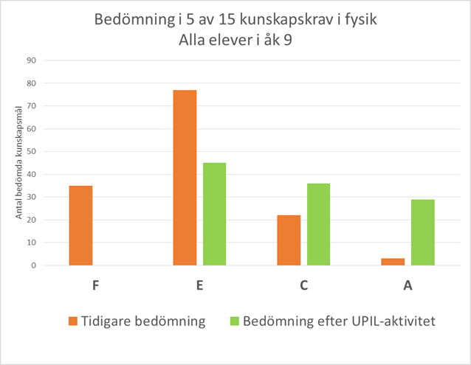
Notes:
M.B Alla

Slide 39
Kille i 9A som varit i Sverige 1 år och 8 månader uttrycker att det är mycket lättare att förstå och att han förstår mer när undervisningen sker med UPILs metoder. Han önskar att det ska vara mycket praktiskt när han börjar på gymnasiet.
En annan kille i 9A som varit i Sverige i 4-5 år tycker att undervisningsmetoden som vi använde under ljus-arbetet var ”fett bra!!!”. Han tycker att han lär sig bättre när det är praktiskt och att undervisningen känns mer på riktigt.
Notes:
M.A

Slide 40
Det var så roligt så jag till och med nästan glömde bort att jag frös!
elev i åk 5 efter NO-lektion en regnig dag utomhus
Notes:
M.B

Slide 41
Utmaningar
Pedagoger som slutar
Obehöriga pedagoger
Kort tid
Notes:
M.A

Slide 42
Tack!

